Slide 1
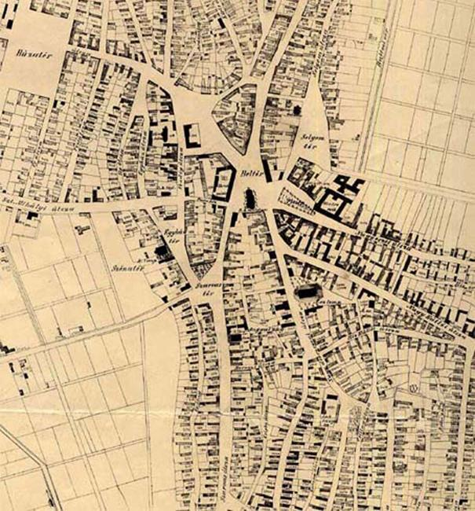
Muntag András
Enviroplus Kft.
Nyíregyháza Megyei Jogú Város
stratégiai zajtérképre épülő
intézkedési terve

Slide 2
► Tartalom
Zajtérkép 2018 – előzmény, készítése
Korábbi időszak: 2012-2017
Javasolt intézkedések: 2017-2022
A valós konfliktus („hot-spot”-ok)
Az intézkedések hatása
Hosszú távú lehetőségek
Költség-haszon elemzés
A nyilvánosság tájékoztatása

Slide 3
► Zajtérkép 2018 – előzmény, készítése

Slide 4
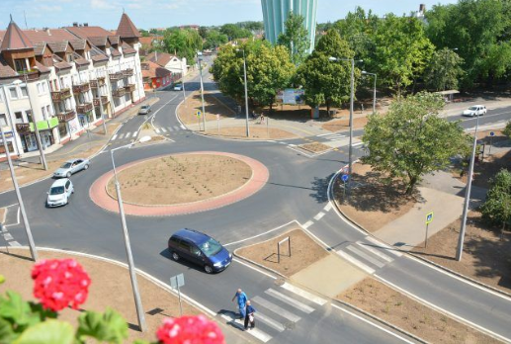
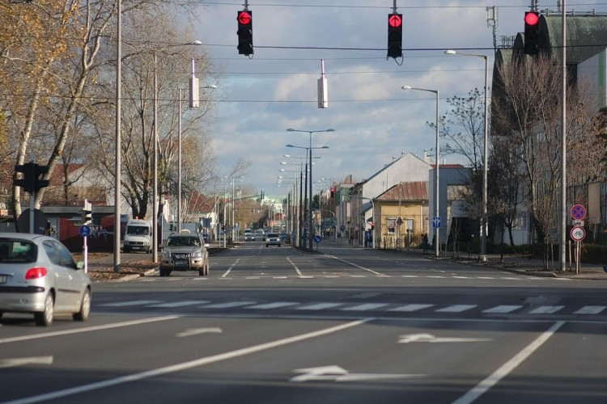
► Korábbi időszak: 2012-2017
1. Körforgalom építés
2. Csomópont létesítése, gyalogátkelő, kerékpárút
3. Útfelújítási program
  földutak aszfalburkolása
  (Tünde utca)
  Szegfű utca
  stb.

Slide 5

► Javasolt intézkedések: 2017-2022
1. Tervszerű útfelújítási program
    2018: Sóstói út és Színbád sétány (Kemecsei felüljáró – Berenát utca), Bocskai u. (Hunyadi u – Inczédy sor között) városi szakasza, Család utca (Szalag u. – Pazonyi út. közötti szakasz), Templom utca, Damjanich utca (Huszár sor – Toldi u. között) út és parkoló, Nyár utca (Körte u. – Dózsa György u. között), Meggyes utca (41. sz. főút – Varázs utca között), Körte utca, Rövid utca, Tó utca, Mogyoró utca (Templom u. – Sóstóhegyi u. között), Kosbor utca;
    2019: Szalag, Törzs, Semmelweis utca, Debreceni út, Sóstói utcák, Szarvas utca, Vasvári utca, Blaha Lujza sétány, Tiszavasvári Derkovits csomópont, Bethlen G. utca (a Búza utca és a Bessenyei tér között), Örökösföld és Tünde utca, Tiszavasvári út – Szélsőbokori út kereszteződés, Szélsőbokori út megerősítése/felújítása, Szélsőbokori út – Rókabokori út – Bottyán János utca kereszteződés, Legyező utca, a Rókabokori út, a Derkovits Gyula utca és a Tünde utca;

Slide 6
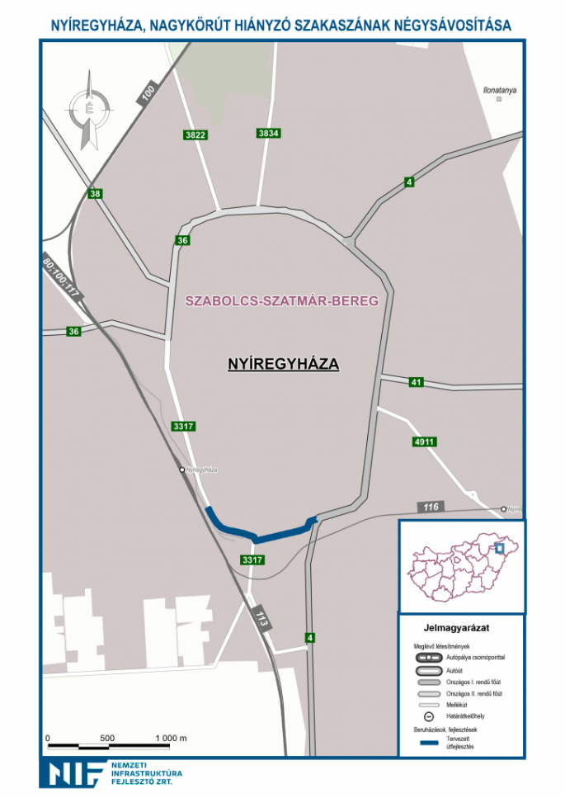
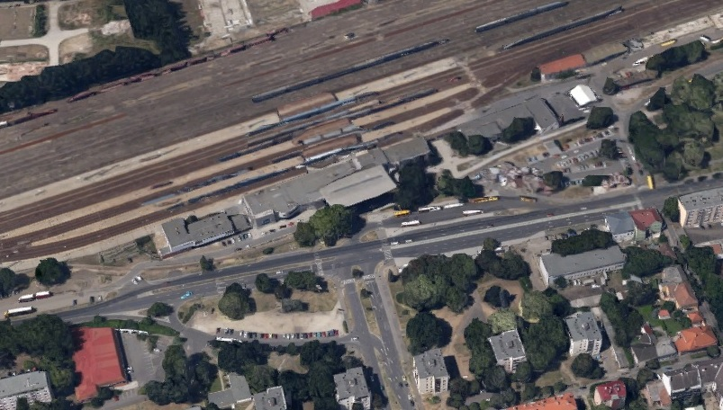
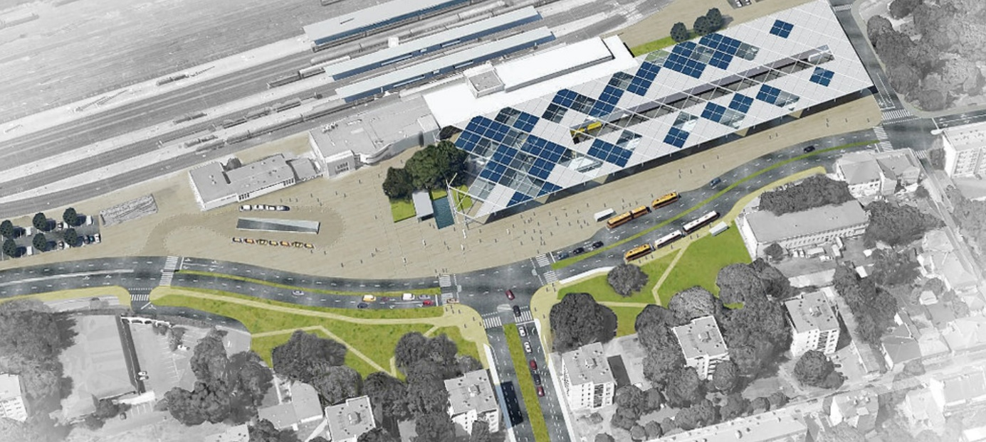
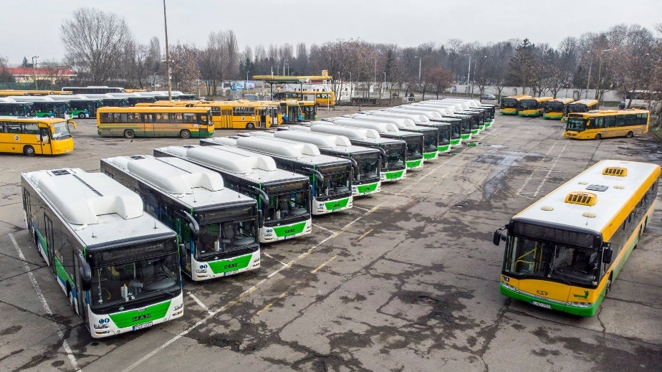
► Javasolt intézkedések: 2017-2022
1. Tervszerű útfelújítási program
2. Körforgalom építése forgalmas csomópontokban
3. Bezáruló Nagykörút
4. Intermodális csomópont építése
5. CNG-autóbuszok beszerzése
6. Szemléletformálás, oktatás-nevelés
7. A stratégiai zajtérkép adatbázisa üzemeltetési feltételeinek megteremtése

Slide 7
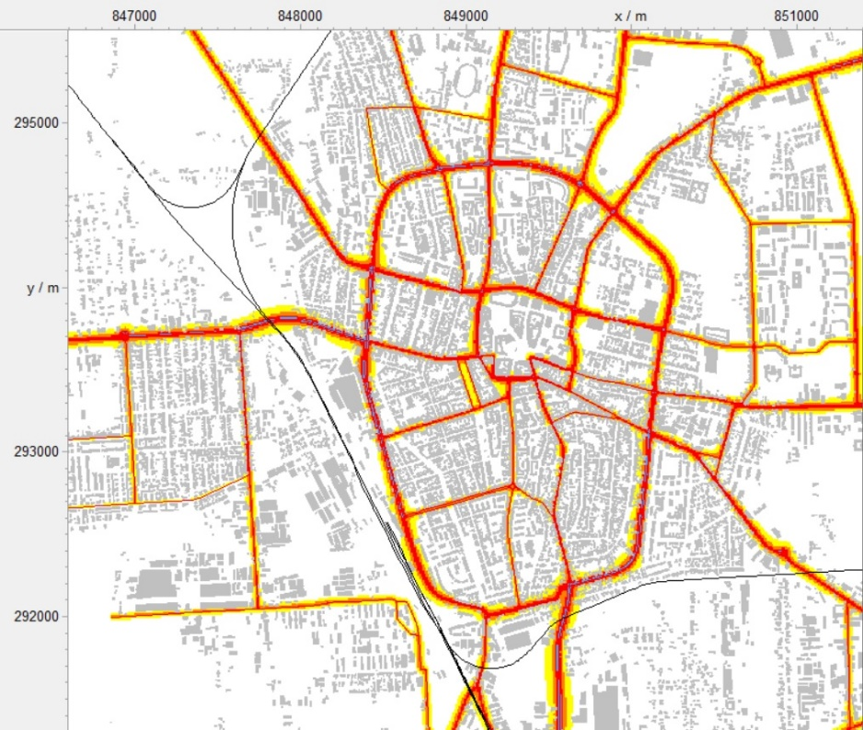
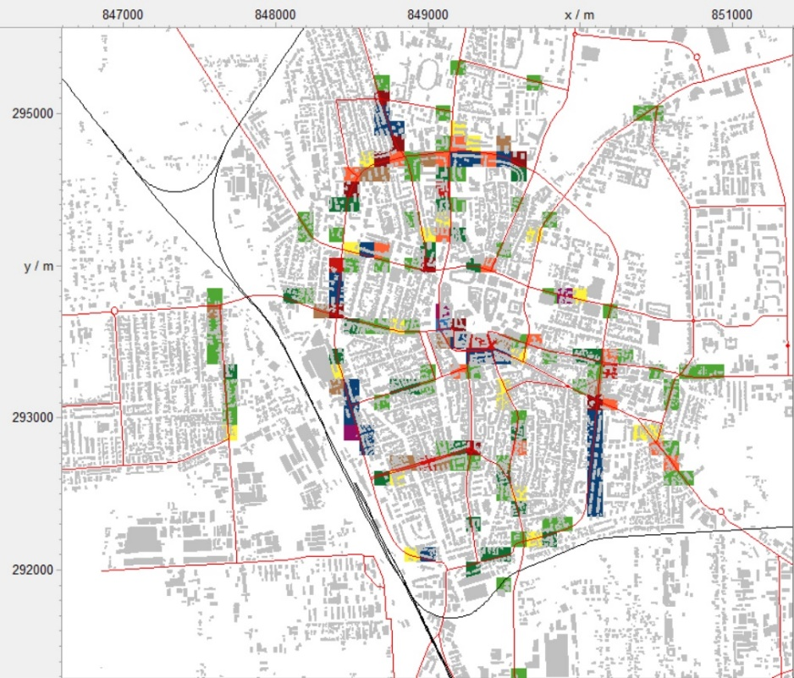
► A valós konfliktus („hot-spot”-ok)
Konfliktustérkép
Érintettségi Mutató

Slide 8
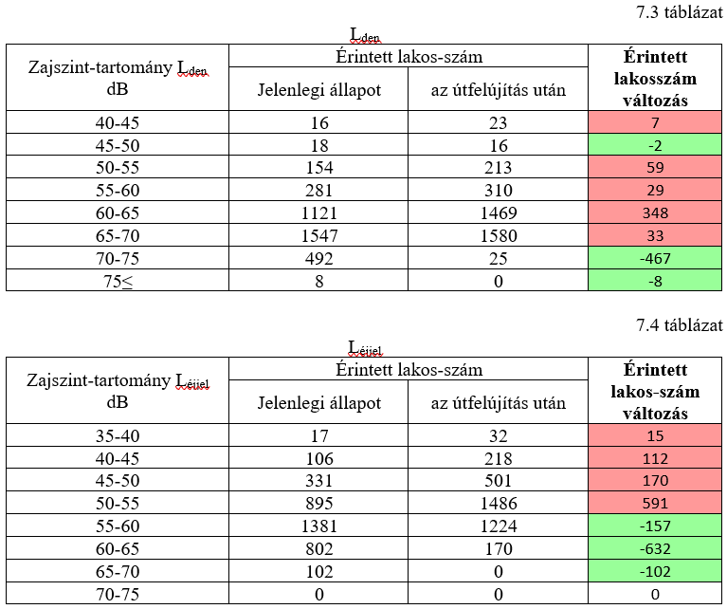
► Az intézkedések hatása

Slide 9
► Hosszú távú lehetőségek
Nyíregyháza MJV 2014-2030-as évek közötti időszakra szóló városfejlesztési koncepciója
    (Nyíregyháza Megyei Jogú Város Önkormányzata Közgyűlése 261/2014. (09.25.) sz. határozatával elfogadva)

Slide 10
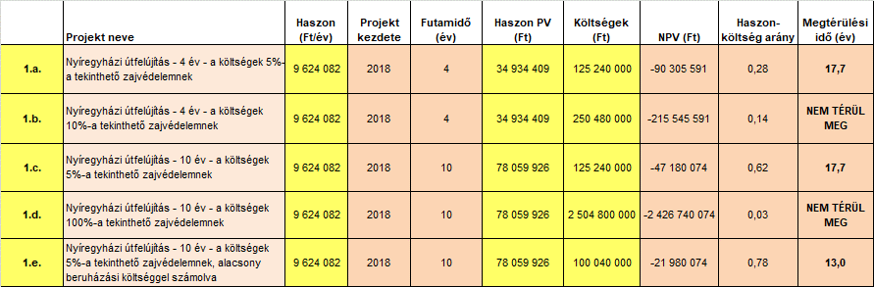
► Költség-haszon elemzés
A nyíregyházi belterületi útfelújítás költség-haszon elemzésének eredményei
Természetesen egy ilyen intézkedés esetében is jelentős lehet a környezetvédelmi és társadalmi haszon, azaz a gazdasági megtérülés ki nem mutathatósága önmagában nem jelenti a projektek szükségtelenségét, illetve haszontalanságát.

Slide 11
► A nyilvánosság tájékoztatása
A zajcsökkentési intézkedési terv elfogadása után a széles körű nyilvánosság részére tájékoztató „workshop” (nyílt nap) rendezése olyan alkalmas helyen, ahol megismerhető a stratégiai zajtérkép, az intézkedési terv – mint a környezeti zaj értékelésének és kezelésének eszköze. (Javasoljuk ezzel kapcsolatban a Herman Ottó Intézet Nonprofit Kft. megkeresését is.)
Ismertetni és népszerűsíteni szükséges az egyéni felelősség és feladatvállalás fontosságát, szerepét. Meg kell változtatni az „egy fecske nem csinál nyarat” - valójában igen kényelmes és hárító – hozzáállást. Segíteni kell a lehetőségek megtalálását, illetve olyan körülmények elérését, melyekkel újabb lehetőségek adódhatnak. A megoldások gyakran szem előtt vannak, saját házunk táján fellelhetőek, csak észre kell venni/vetetni azokat.
Komplex kommunikációs tevékenység kidolgozása a lakosság tájékoztatása és bevonása céljából. A kommunikáció hangvétele: fiatalos, lendületes, igényes, elsősorban érzelmekre ható legyen.
Kommunikációs eszközök
➢Internetes népszerűsítés
➢Sajtóközlemények
➢Tv, rádió - riport
➢Óriásplakátok kihelyezése
➢Városi Zöld Iroda kialakítása, működtetése
„Környezetvédelmi Fórum” létrehozása a lakosság tájékoztatása céljából az aktuális környezetvédelmi célokról és feladatokról. (Akár internetes felületen, „online fórum” módján.)
Szemléletformáló programok szervezése a „zöld ünnepek” (Föld Napja, Csend Napja, Környezetvédelmi Világnap, Autómentes Nap stb.) alkalmával – ezeken karakteresen meg kell jeleníteni a környezeti zajproblémát és a zajcsökkentési intézkedéseket is. (Javasoljuk felvenni ez ügyben a kapcsolatot a Herman Ottó Intézet Nonprofit Kft-vel is.)
Népszerűsítő előadások oktatási programokba való beépítése: elsődlegesen a közoktatásban résztvevő fiatalok, és a pedagógusok számára is. (Ehhez is használhatók a Herman Ottó Intézet Nonprofit Kft. környezeti zajvédelemmel kapcsolatos ingyenes kiadványai. Erre példa már található a XIII. kerületi Németh László Gimnáziumban!)
NYÍLT NAP
TÁJÉKOZTATÁS
NÉPSZERŰSÍTÉS
PROGRAMOK
KOMMUNIKÁCIÓ
ELŐADÁSOK

Slide 12
►

